Slide 1


Real-time face recognition system with Transformer architecture
Mã đề tài: T10
Mentor: Trần Văn Gạo
Vũ Đình Tùng
Start

Slide 2


Thành Viên
LƯƠNG ANH TÚ
BÙI TRUNG QUỐC
1 8 0 1 2 0 0 3
1 8 0 1 2 0 0 3

Slide 3
1. Giới thiệu bài toán (Face Recognition System)
3. Phương pháp trích xuất đặc trưng Transfomer
5. Thực nghiệm
2. Phương pháp trích xuất đặc trưng CNN
4. Một số khảo sát về Transformer cho FR
6. Demo Hệ thống nhận diện khuôn mặt

Slide 4
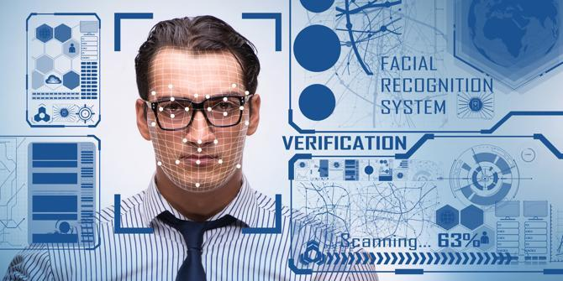
1. Giới thiệu bài toán (Face Recognition System)
1.1. Khái niệm:
Hệ thống nhận dạng khuôn mặt là một ứng dụng máy tính
Tự động xác định hoặc nhận dạng một người nào đó từ một bức hình ảnh kỹ thuật số hoặc một khung hình video từ một nguồn video.
Một trong những cách để thực hiện điều này là so sánh các đặc điểm khuôn mặt được chọn và một cơ sở dữ liệu về khuôn mặt

Slide 5
1.2. Ứng dụng của Face Recognition
BẢO MẬT VÀ XÁC THỰC
Mở khóa điện thoại, ngân hàng, kiểm soát truy cập tại các cửa an ninh hoặc trong các khu vực yêu cầu bảo mật cao, …
Y TẾ VÀ CHĂM SÓC SỨC KHỎE
Theo giõi lộ trình di chuyển của bệnh nhân, kiểm soát dịch bệnh, xác thực người nhà bệnh nhân…
A
H
S
E
Sử dụng trong các hệ thống giám sát để phát hiện và theo dõi người tại các địa điểm công cộng…
GIÁM SÁT AN NINH
Ứng dụng trong các mạng xã hội để tự động gắn thẻ bạn bè trong ảnh, tạo ra các bộ lọc hình ảnh
MẠNG XÃ HỘI VÀ GIẢI TRÍ

Slide 6
1.3. Các thành phần trong hệ thống
//Chèn ảnh mới vô đây

Slide 7
1.4. Thách thức đối với hệ thống FR
Cần đạt độ chính xác cao trong nhiều điều kiện khó khăn
Thời gian xử lý yêu cầu đủ nhanh, xử lý trong thời gian thực
ĐỘ CHÍNH XÁC VÀ ĐỘ TIN CẬY
THỜI GIAN XỬ LÝ
ĐỐI TƯỢNG ĐA DẠNG
BẢO MẬT QUYỀN RIÊNG TƯ
Gặp khó khăn từ nhiều khuôn mặt từ nhiều nền văn hóa
Hệ thống cần đảm bảo bí mật thông tin của khách hàng

Slide 8
1.5. Quy trình xây dựng hệ thống
Thu thập hình ảnh từ camera, thư mục lưu trữ
Phát hiện khuôn mặt, loại bỏ đi phần không cần thiết
So khớp với dữ liệu được lưu, xác thực danh tính
NHẬN HÌNH ẢNH ĐẦU VÀO
PHÁT HIỆN KHUÔN MẶT
NHẬN DIỆN VÀ SO KHỚP
TIỀN XỬ LÝ HÌNH ẢNH
TRÍCH XUẤT ĐẶC TRƯNG
Cải thiện chất lượng hình ảnh
Biến đổi hình ảnh thành vector đặc trưng tương ứng
Notes:
Nhân mạnh tới thành phần mà mình nghiên cứu để sang phần tiếp theo

Slide 9
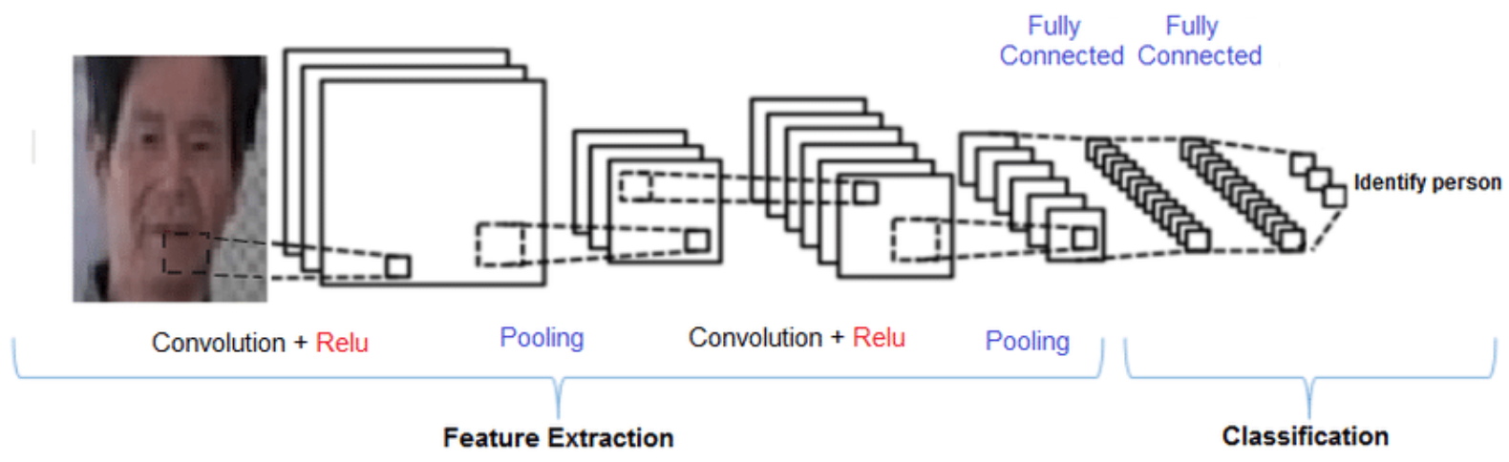
2. Phương pháp trích xuất đặc trưng CNN
2.1. Khái niệm
Convolutional neural network (CNN) là một loại mạng nơ-ron feed-forward được điều chỉnh, học các đặc trưng tự động thông qua việc tối ưu hóa các bộ lọc (hoặc kernel).
Loại mạng học sâu này đã được áp dụng để xử lý và đưa ra dự đoán từ nhiều loại dữ liệu khác nhau, bao gồm hình ảnh, văn bản và âm thanh.

Slide 10

2. Phương pháp trích xuất đặc trưng CNN
2.1. Cách thức hoạt động của lớp tích chập
Lớp tích chập (Convolutional Layer) là một thành phần quan trọng trong mạng nơ-ron tích chập (CNN).
Chức năng chính của lớp này là trích xuất các đặc trưng từ dữ liệu đầu vào (chẳng hạn như hình ảnh).
Sử dụng bộ lọc di chuyển qua từng phần của đầu vào, thực hiện phép toán tích chập ở mỗi vị trí.

Slide 11
2. Phương pháp trích xuất đặc trưng CNN
2.2. Một số mạng CNN điển hình
 | AlexNET(2012) | GoogleNET(2014) | RESNET(2015) | MobileNET(2017)
Số lượng tham số - số lớp | 60M - 8 lớp | 60M - 8 lớp | 25M (Resnet-50) 50-152 lớp | 4M – 6M
Đặc điểm chính | ReLU, Dropout, GPU training | Module INCEPTION, Tích chập 1*1 để giảm tải tính toán | Học dư thừa (Skip connection) | Kỹ thuật tích chập tách biệt chiều sâu, giảm thiểu tài nguyên tính toán
Ứng dụng | Phân loại ảnh Image có kích thước lớn | Mang lại hiệu quả cao hơn do có khối Inception có nhiều đầu tích chập -> học đặc trưng tốt hơn | Huấn luyện mạng rất sâu, do có cơ chế tránh tình trạng giảm độ dốc. | Nhỏ gọn, thích hợp với những thiết bị di động, và chỉ cần độ chính xác ở mức tương đối.

Slide 12
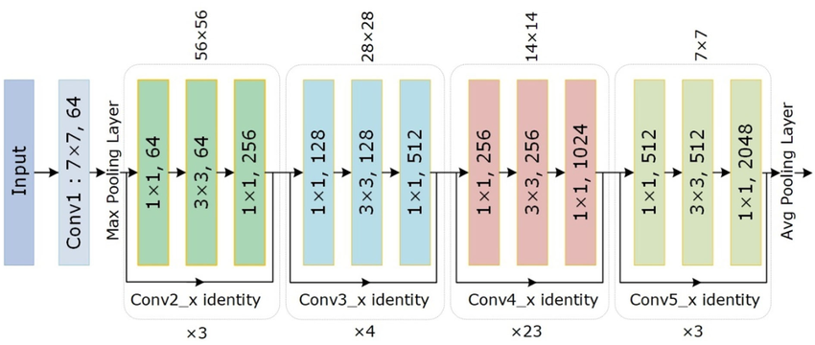
2. Phương pháp trích xuất đặc trưng CNN
2.2. Một số mạng CNN điển hình
Training Data | Model | LFW | SLLFW | CALFW | CPLFW | CFP-FP | AgeDB-30
CASIA-WebFace | ResNet-100 | 99.55 | 98.65 | 94.13 | 90.93 | 96.30 | 95.50
MS-Celeb-1M | ResNet-100 | 99.82 | 99.67 | 96.27 | 93.43 | 96.93 | 98.27
Notes:
Có rất nhiều mô hình khác nhau như vậy nhưng có một mô hình thường được sử dụng vì nó mang lại hiệu xuất cao trong nhận diện khuôn mặt

Slide 13
3. Phương pháp trích xuất đặc trưng Transformer
3.1. Tổng quan về Transformer
Transformer là một kiến trúc deep learning được phát triển bởi các nhà nghiên cứu tại Google.
Nó dựa trên cơ chế multi-head attention, được đề xuất trong bài báo năm 2017 "Attention Is All You Need".
Transformers ban đầu được phát triển để cải thiện các kiến trúc trước đó cho xử lý ngôn ngữ tự nhiên.

Slide 14
Transformer ra đời đã giải quyết được một số hạn chế tồn tại của NLP như:
Khả năng xử lý đồng thời dữ liệu có tính thứ tự không cần theo thứ tự.
Khả năng hiểu ngữ cảnh tốt trong văn bản dài.
Thời gian phản hồi nhanh
Khả năng tổng quát hóa cao.
Ban đầu nó được sử dụng chủ yếu trong xử lý ngôn ngữ tự nhiên nhưng gần đây đã được ứng dụng trong nhiều những tác vụ khác như: thị giác máy tính, xử lý âm thanh, tiếng nói, học tăng cường …

Slide 15

3.2. Cấu trúc của Transformer
Transformer được cấu trúc thành hai phần chính là encoder và decoder.
Encoder: Encoder xử lý dữ liệu đầu vào tạo ra các context vector mà Decoder có thể sử dụng sau đó.
Decoder: Decoder nhận đầu vào từ đầu ra của Encoder kết hợp với một chuỗi đầu vào khác (gọi là "Target") để tạo ra chuỗi đầu ra cuối cùng.

Slide 16
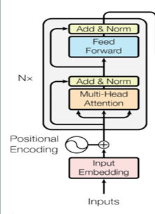
3.2.1. Encoder
Input Embeding: Chuyển chuỗi đầu vào thành dạng vector embedding tương ứng với kích thước cụ thể.
Positional Encoding: Vì các từ được xử lý song song nên cần có một cơ chế để đánh số thứ tự các từ trong câu.
Multil-Head Attention: Chiếm vai trò chủ đạo, các từ sẽ tìm các mối liên hệ với các từ khác trong câu, sau khi được mã hóa nó sẽ mang những thông tin liên quan.
Add & Norm: Chuẩn hóa dữ liệu, Đẩy nhanh tốc độ huấn luyện và tăng hiệu quả mô hình
Feedforward: chuyển đổi đại diện, Tăng cường khả năng biểu diễn, tách biệt giữa các chiều.
Notes:
Chuyển đổi đại diện: thay đổi không gian số chiều, giúp mô hình học được các mối quan hệ phức tạp hơn, giúp chuyển đổi về số chiều phù hợp với decoder
Tăng cường khả năng biểu diễn: bằng cách áp dụng các phép biến đổi phy tuyền tính giúp cho mô hình học được các mối quan hệ phức tạp hơn
Tách biệt giữa các chiều: ở vị trí này các từ trong câu được xử lý một cách độc lập mà không quan tâm tới vị trí của nó trong câu, giúp học được các đặc trưng khác nhau không bị ảnh hưởng bởi vị trí

Slide 17
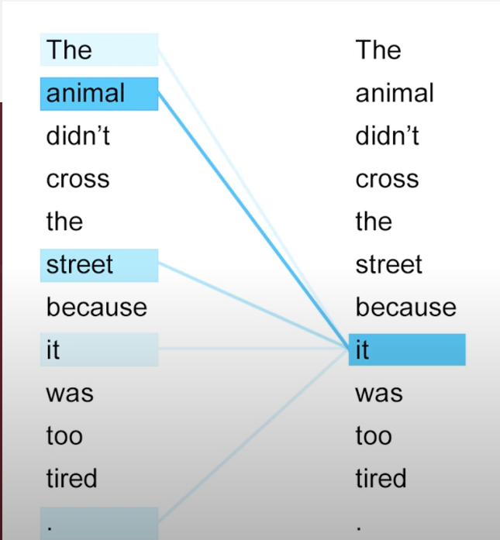
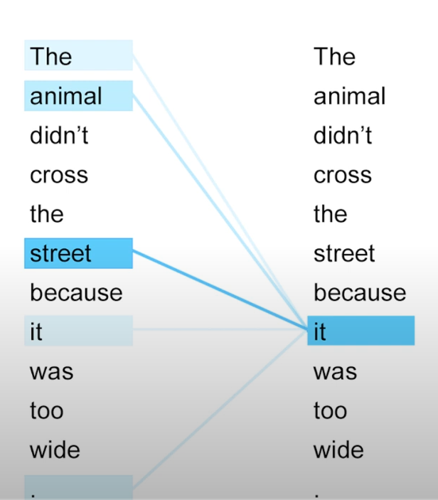

Slide 18
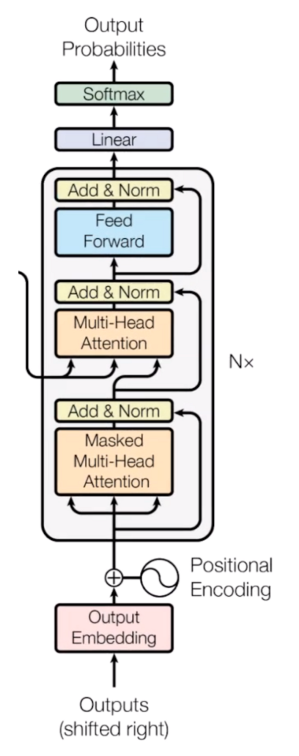
3.2.2. Decoder
Masked Multil-Head Attention: Vì các từ trong câu được dịch song song, cần có một cơ chế để che dấu đi từ tiếp theo cần dự đoán, khiến cho chỉ một số từ không bị mask mới có thể học liên hệ với nhau.
Multil-Head Attention (Encoder – Decoder attention): kết hợp thông tin của encoder và thông tin từ các từ “target” đã biết để tìm mối liên hệ giữa thông tin các từ target với thông tin từ encoder để dự đoán cho từ tiếp theo.
Linear: Biến đổi thông tin đầu ra dưới dạng không gian từ.
Softmax: Tìm ra từ tiếp theo phù hợp nhất

Slide 19
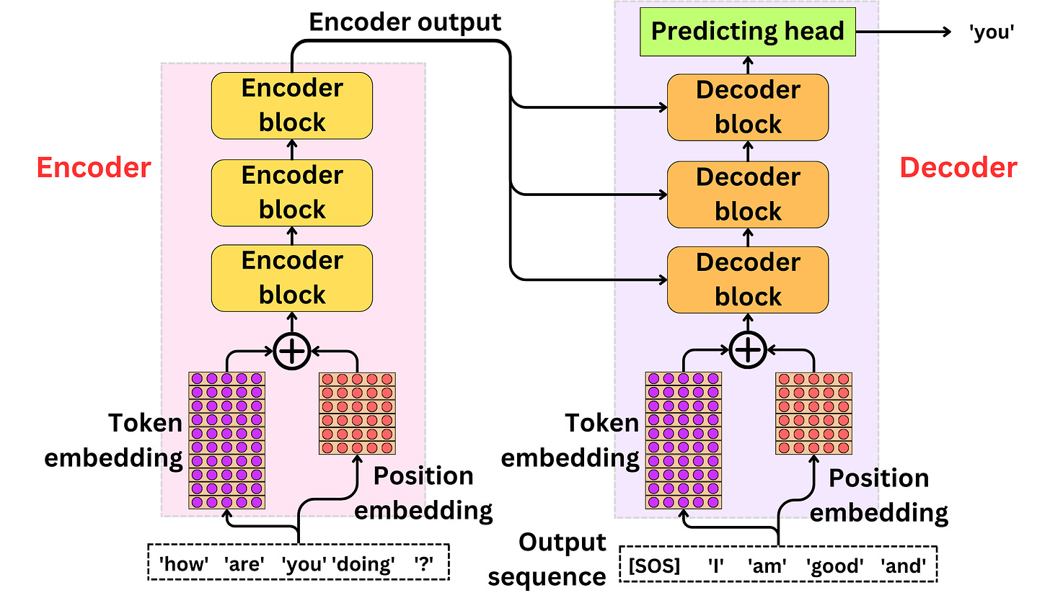

Slide 20
3.3. Vision Transformer (ViT)
Khái niệm: ViT (Vision Transformer) là một mô hình deep learning dựa trên kiến trúc Transformer nổi tiếng, được áp dụng cho các tác vụ liên quan đến thị giác máy tính (computer vision)
Lịch sử ra đời: Mô hình ViT đã được giới thiệu trong một bài báo nghiên cứu được xuất bản dưới dạng báo cáo hội nghị tại ICLR 2021, có tiêu đề “An Image is Worth 16*16 Words: Transformers for Image Recognition in Scale”. Nó được phát triển và xuất bản bởi Neil Houlsby, Alexey Dosovitskiy, và 10 tác giả khác của Google Research Brain Team.
Notes:
ICLR là viết tắt của International Conference on Learning Representations, tức là Hội nghị Quốc tế về Biểu diễn Học

Slide 21
3.3. Vision Transformer (ViT)
Đặc điểm nổi bật của mô hình:
Xử lý song song các phần khác nhau của hình ảnh, nhờ kiến trúc Transformer giúp giảm thời gian tính toán.
Khả năng tổng quát hóa cao: do nắm bắt được các mối quan hệ toàn cục giữa các phần của ảnh
Hiệu suất cao trên dữ liệu lớn: ViT đặc biệt mạnh mẽ khi được huấn luyện trên các tập dữ liệu hình ảnh lớn.
“Tuy nhiên, ViT còn một số điểm yếu là vẫn cần một bộ dữ liệu đủ lớn để có thể đạt được hiệu suất tốt, tài nguyên tính toán vẫn là một vấn đề nan giải mặc dù có cơ chế xử lý song song”
Notes:
ICLR là viết tắt của International Conference on Learning Representations, tức là Hội nghị Quốc tế về Biểu diễn Học

Slide 22
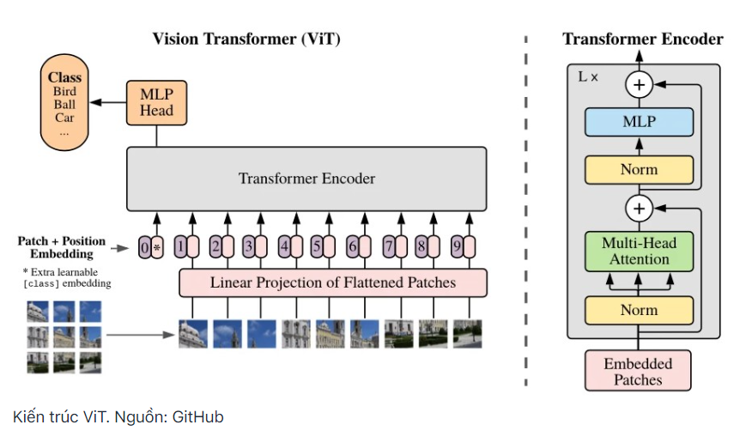
3.3. Vision Transformer (ViT)
Quy trình cơ bản của ViT:
Chia ảnh thành các mảng nhỏ (patches)
Embedding các mảng.
Thêm positional encoding
Transformer Encoder
Head classifier:

Slide 23
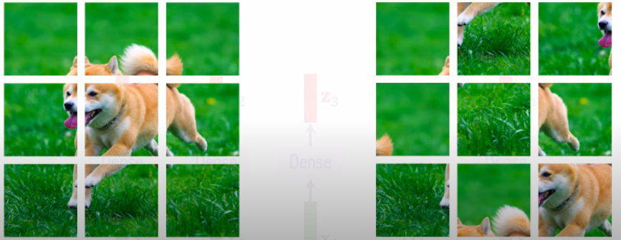
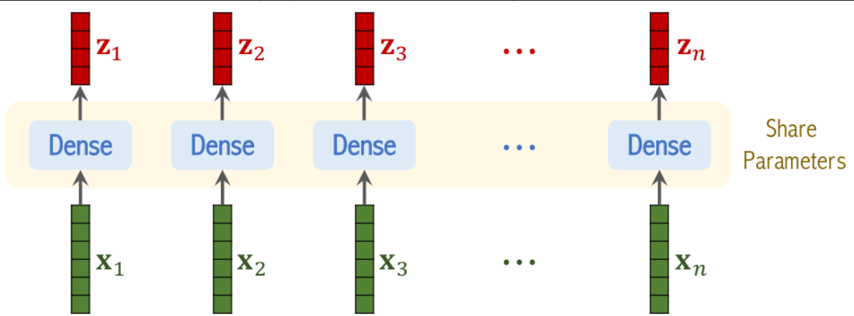
3.3. Vision Transformer (ViT)
Hình ảnh sẽ được chia ra thành các patch có kích thước bằng nhau và đánh số thứ tự cho các patch.
Các patch sau khi chia sẽ được biến đổi thành vector embedding tương ứng.
Notes:
Trong các mô hình như Vision Transformer (ViT), một hình ảnh được chia thành các mảng nhỏ (patches), và mỗi mảng sẽ được chuyển thành một vector embedding. Việc embedding này giúp mã hóa không chỉ giá trị cường độ ánh sáng của các pixel mà còn thông tin không gian giữa chúng.Ngoài ra, position embeddings (nhúng vị trí) được thêm vào các mảng để giữ thông tin về vị trí không gian của mỗi mảng, điều này rất quan trọng trong việc xử lý hình ảnh theo ngữ cảnh tổng thể.

Slide 24
3.3. Vision Transformer (ViT)
 | ViT-H/14 | ViT-L/16 | ViT-L/16 | ResNet152 x4 | EfficientNet-L2
ImageNet | 88.55 | 87.76 | 85.30 | 87.54 | 88.4
ImageNet ReaL | 90.72 | 90.54 | 88.62 | 90.54 | 90.55
CIFAR-10 | 99.50 | 99.42 | 99.15 | 99.37 | −
CIFAR-100 | 94.55 | 93.90 | 93.25 | 93.51 | −
Khi được đào tạo với bộ dữ liệu có quy mô đủ lớn thì mô hình ViT đã mang lại kết quả đầy hứa hẹn. Thậm chí, còn có ưu thế hơn so với các mô hình CNN khi có kích thước mô hình lớn.
Notes:
Tóm lại, TALFW bao gồm các hình ảnh khuôn mặt của người châu Á, được sử dụng để đánh giá và cải thiện độ chính xác của các hệ thống nhận diện khuôn mặt.

Slide 25
4. MỘT SỐ KHẢO SÁT VỀ TRANSFORMER TRONG FACE RECOGNITION

Slide 26
MỤC TIÊU NGHIÊN CỨU
4.1. Face Transformer for Recognition, 2021
(Yaoyao Zhong, Weihong Deng)
THỬ NGHIỆM, KẾT QUẢ
01
Khám phá khả năng của Transformer trong FR
03
Nhóm tác giả đã sử dụng nhiều bộ dữ liệu khác nhau để đào tạo mô hình, Transformer đã thể hiện được ưu thế với bộ dữ liệu đủ lớn
PHƯƠNG PHÁP TIẾP CẬN
KẾT LUẬN
02
Nhóm tác giả đã đề xuất ra quy trình tạo token đầu vào, cụ thể là kỹ thuật chồng lấn Patch
Khẳng định tính khả thi của Transformer trong FR
04

Slide 27
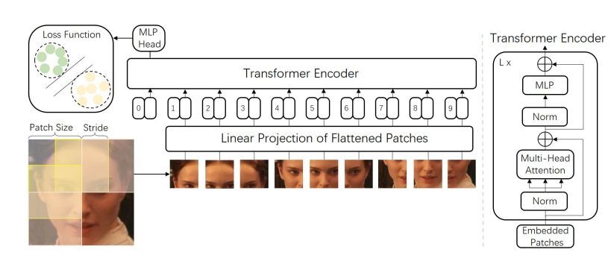
Sơ đồ mô tả kỹ thuật chồng lấn patch

Slide 28
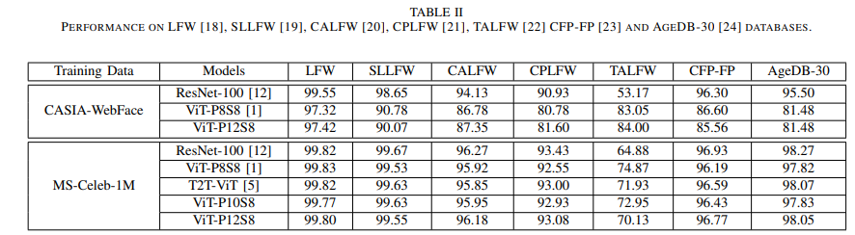

Slide 29
XỬ LÝ KHUÔN MẶT MỘT CÁCH TOÀN DIỆN
4.2. Part-based Face Recognition with
Vision Transformers
(Zhonglin Sun)
Nhận định của tác giả:
01
SỰ XUẤT HIỆN CỦA ViT MANG LẠI HIỆU QUẢ ẤN TƯỢNG
02
Các phương pháp hiện tại xử lý khuôn mặt toàn diện bằng các lớp tích chập
Tác giả cho rằng “Xử lý khuôn mặt theo một cấu trúc nhiều phần (Mắt, mũi, miệng) có thể mang lại hiệu quả cao hơn”

Slide 30
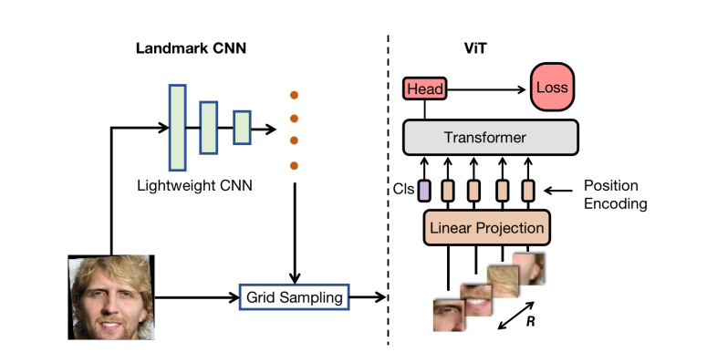
Mô hình đề xuất:

Slide 31
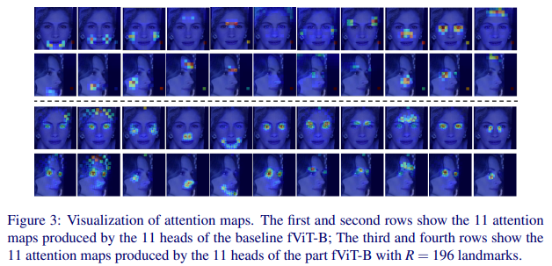

Slide 32
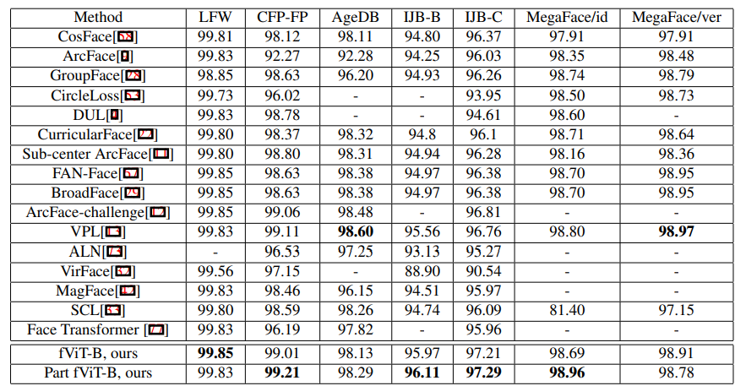
Kết quả nghiệm mô hình đề xuất với các mô hình đã có

Slide 33
BIỆN PHÁP TĂNG CƯỜNG DỮ LIỆU CHƯA PHÙ HỢP
4.3. TransFace: Calibrating Transformer Training for Face Recognition from a Data-Centric Perspective
Ngữ cảnh bài báo:
OVERFITING VÀ SỰ PHỤ THUỘC QUÁ MỨC.
01
02
Các biện pháp tăng cường dữ liệu hiện có chưa phù hợp với ViT.
Các mô hình có xu hướng “yếu đi” trong thực tế
Tác giả đã đề xuất ra 2 phương án tăng cường dữ liệu “”EHSM và DPAP”
Notes:
Dominant Patch Amplitude Perturbation
Entropy-based Hard Sample Mining Strategy

Slide 34
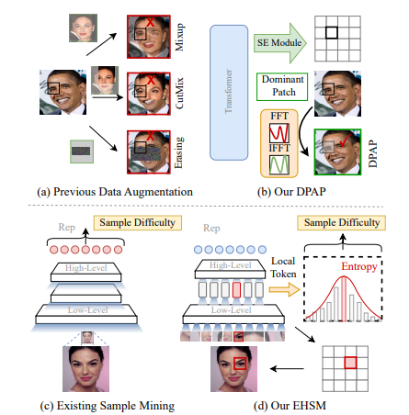
Phương pháp tăng cường dữ liệu đã có không phù hợp với ViTs
Notes:
Các phương pháp cũ muốn khi tăng cường dữ liệu bằng phương pháp Erasing, Cutmix, Mixup sẽ làm mất đi hoàn toàn thông tin gốc của hình ảnh, dẫn tới mô hình sẽ học những mối quan hệ của hình ảnh mới và khi vào thực tế thì sẽ dự đoán sai.
Các phương pháp khai thác mẫu khó cũ dựa trên kết quả đầu ra của mẫu, điều này không phù hợp với ViT, bởi kết quả dự đoán của ViT phụ thuộc lớn vào một vài đặc trưng nhất định, khiến mô hình đánh giá mẫu khó không được chuẩn (Nếu một vài đặc trưng mà ViT đang coi là quan trọng vẫn đầy đủ nội dung và các đặc trưng khác đang bị bỏ qua lại bị mờ thì mẫu này sẽ không được chú ý”.

Slide 35
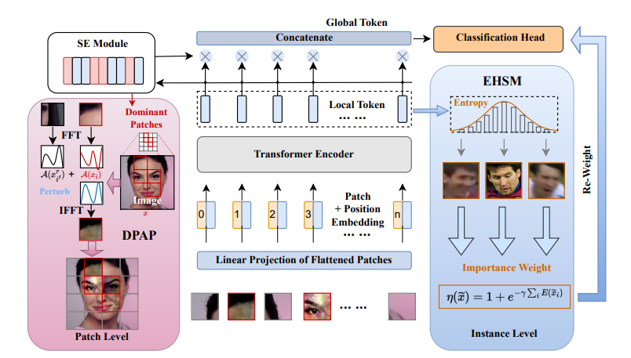
Dominant Patch Amplitude Perturbation
Entropy-based Hard Sample Mining Strategy

Slide 36
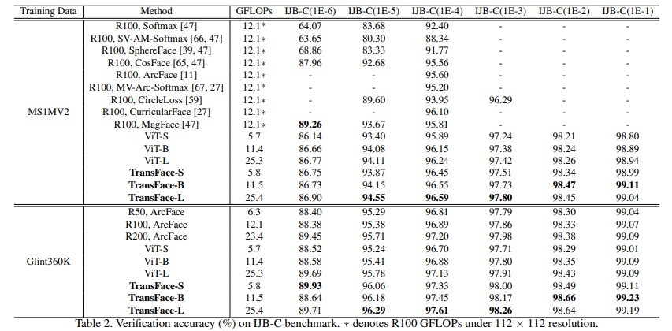

Slide 37
KHÓ KHĂN TỒN TẠI
4.4. KeyPoint Relative Position Encoding for Face Recognition
LỢI ÍCH CỦA PHƯƠNG PHÁP
01
03
Các mô hình hiện tại đang gặp khó khăn trong biến dạng hình học đầu vào.
Chống chịu mạnh mẽ hơn với các biến đổi hình học.
ĐỀ RA GIẢI PHÁP MỚI (KP-RPE)
Sự dụng các điểm mốc để xác định vị trí tương đối giữa các điểm ảnh
KẾT QUẢ THỰC NGHIỆM
02
04
Phương pháp đã mang lại hiệu quả khá ấn tượng

Slide 38
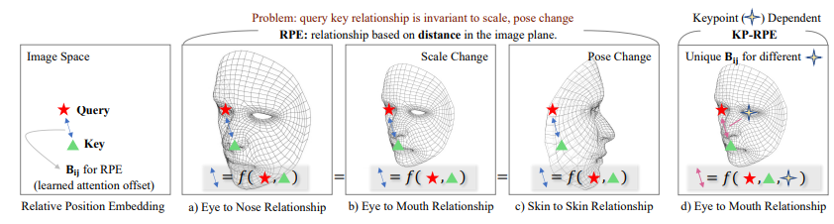
Ở phương pháp cũ, khi có một biến đổi hình học xảy ra với hình ảnh đầu vào thì mô hình đã không xác định đúng mối liên hệ giữa các thành phần tên khuôn mặt, dẫn đến hiệu quả của mô hình sẽ giảm .

Slide 39
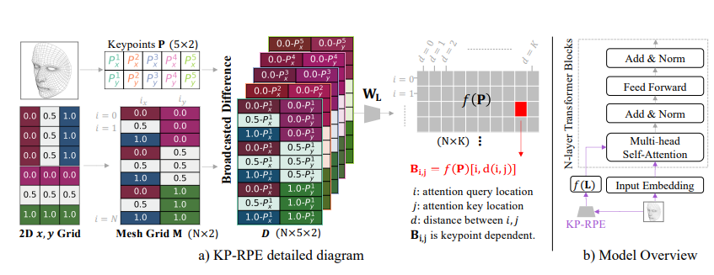

Slide 40
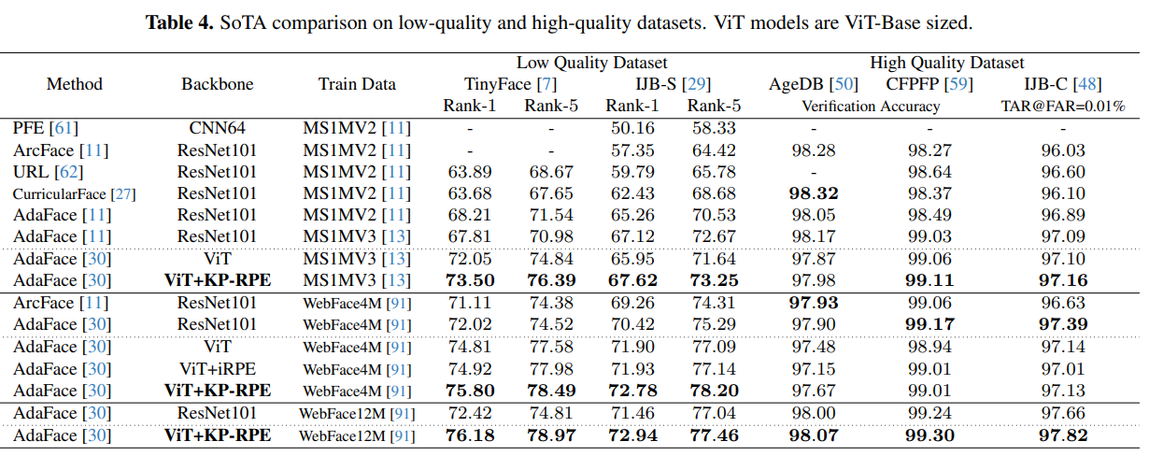

Slide 41
KẾT LUẬN
Resnet-101 | ViT P10S8 | Part-ViT | TransFace | ViT KP-PRE
96.30 | 96.43 | 99.21 | 99.17 | 99.30
Kết quả đánh giá của một số mô hình được test trên bộ dữ liệu CFP-FP
Từ kết quả thử nghiệm trên thì nhóm đã thấy được ưu thế của mô hình ViT KP-RPE, Nhóm đã quyết định lựa chọn mô hình này để xây dựng hệ thống Demo của mình.

Slide 42
5. Thực Nghiệm
Để đánh giá hiệu quả của mô hình trong hệ thống, em sử dụng bộ dữ liệu VTS. Đây là bộ dữ liệu với cấu trúc gồm hai phần chính:
Bộ dữ liệu Enroll: Sử dụng để đăng ký các khuôn mặt và làm cơ sở dữ liệu cho hệ thống nhận diện.
Bộ dữ liệu Inout: Sử dụng để kiểm tra và đánh giá khả năng nhận diện của mô hình.

Slide 43
Giới thiệu bộ dữ liệu VTS
Enroll:

Slide 44
Giới thiệu bộ dữ liệu VTS
InOut:

Slide 45
Giới thiệu bộ dữ liệu VTS
Dữ liệu thử nghiệm bao gồm 2 phần:
Enroll:
400 folder, mỗi folder tương ứng với một ID và chứa 5 ảnh khác nhau của khuôn mặt đó.
Đây sẽ là dữ liệu chính mà hệ thống nhận diện sử dụng để kiểm tra một ảnh đầu vào.
Inout:
Gồm 500 folder, mỗi folder chứa 20-40 ảnh, trong đó 400 folder có ID tương ứng trong cơ sở dữ liệu Enroll và 100 folder là những ID chưa có trong hệ thống.
Mục đích là kiểm tra khả năng nhận diện đúng khuôn mặt đã đăng ký và phát hiện các khuôn mặt mới chưa được đăng ký.

Slide 46
Các chỉ số đánh giá
Sẽ sử dụng bộ dữ liệu Inout để đánh giá các Metric của mô hình với các chỉ số:
ACC: Tỉ lệ mô hình nhận diện đúng người trong hệ thống và người không trong CSDL.
FNIR: Tỉ lệ mô hình không nhận diện được người trong CSDL.
FPIR: Tỉ lệ mô hình nhận diện nhầm thành người khác

Slide 47
Kết quả thực nghiệm
Kết quả thực nghiệm.//

Slide 48
5. Hệ thống nhận diện khuôn mặt
Đang vẽ sơ đồ tổng quan hệ thống

Slide 49
5. Hệ thống nhận diện khuôn mặt
Chức năng đăng ký
Nhận hình ảnh đầu vào
Căn chỉnh và Phát hiện khuôn mặt
Lưu thông tin vào cơ sở dữ liệu
TRÍCH XUẤT ĐẶC TRƯNG

Slide 50
5. Hệ thống nhận diện khuôn mặt
Chức năng đăng ký (Thêm ảnh hộ anh)

Slide 51
5. Hệ thống nhận diện khuôn mặt
Chức năng nhận diện
Nhận hình ảnh đầu vào
Căn chỉnh và Phát hiện khuôn mặt
Tìm đặc trưng có độ tương đồng cao nhất trong CSDL
TRÍCH XUẤT ĐẶC TRƯNG

Slide 52
5. Hệ thống nhận diện khuôn mặt
Chức năng nhận diện (thêm ảnh hộ anh)

Slide 53
Thao tác trên hệ thống

Slide 54



THANK YOU
The End

